Slide 1
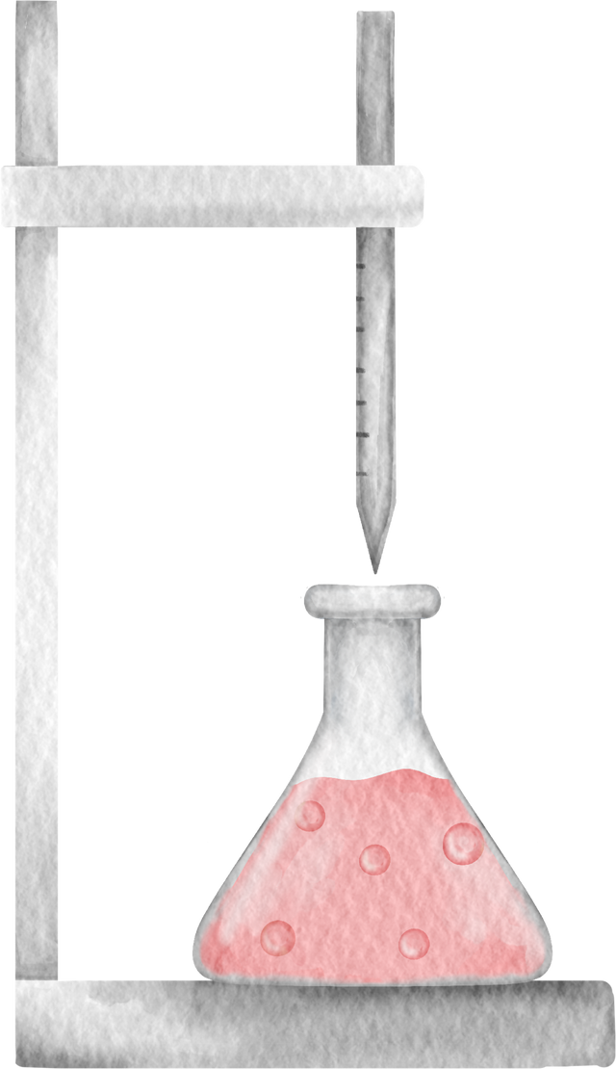


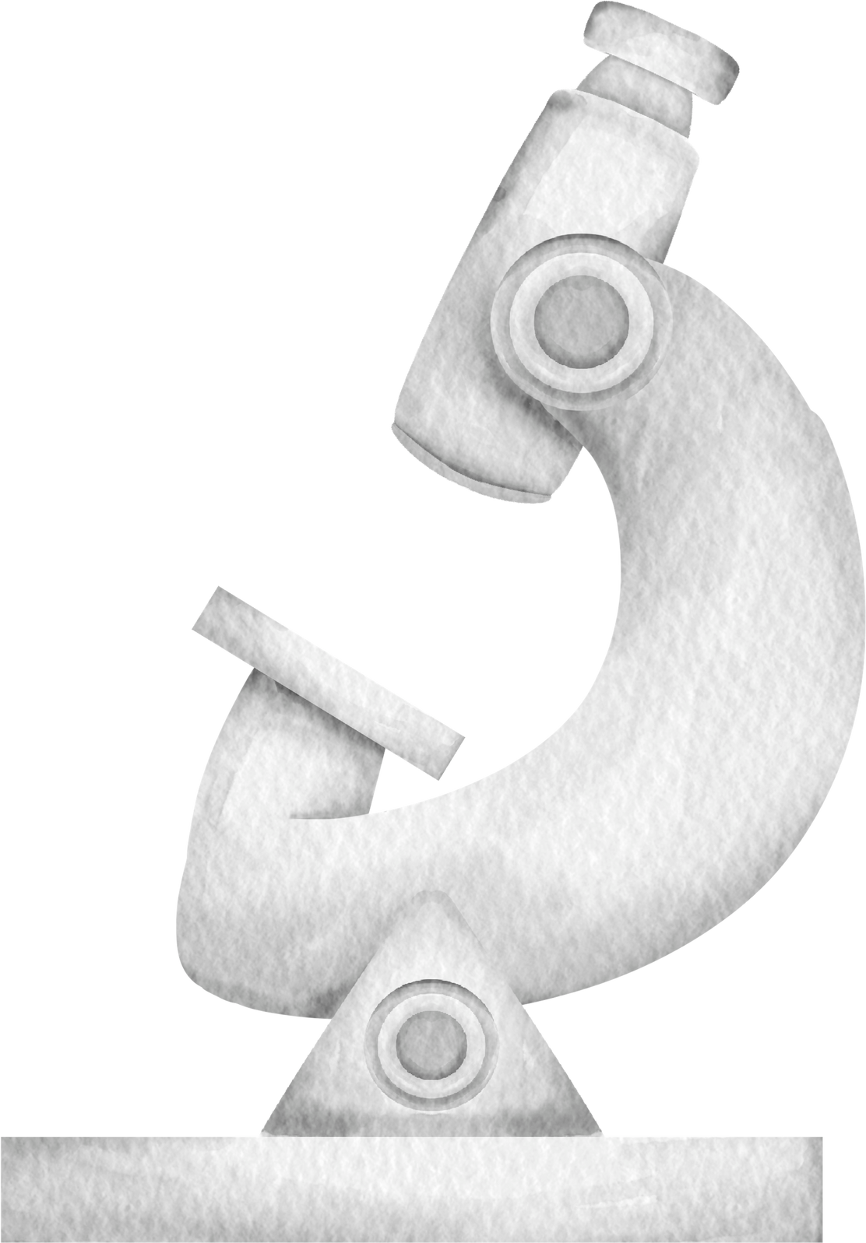

ICE BREAKING

Slide 2
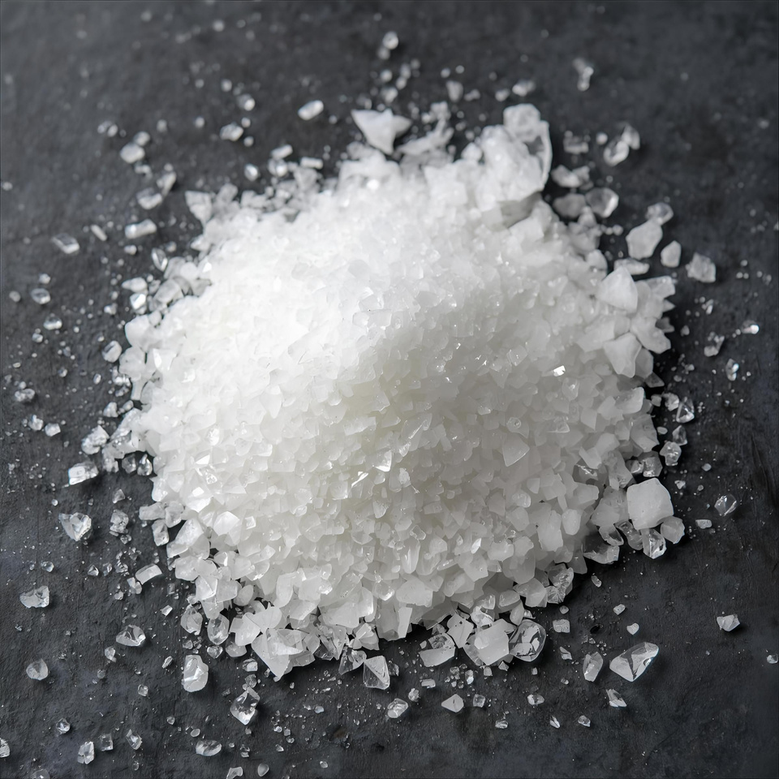
TEBAK UNSUR PENYUSUN!
GARAM

Slide 3
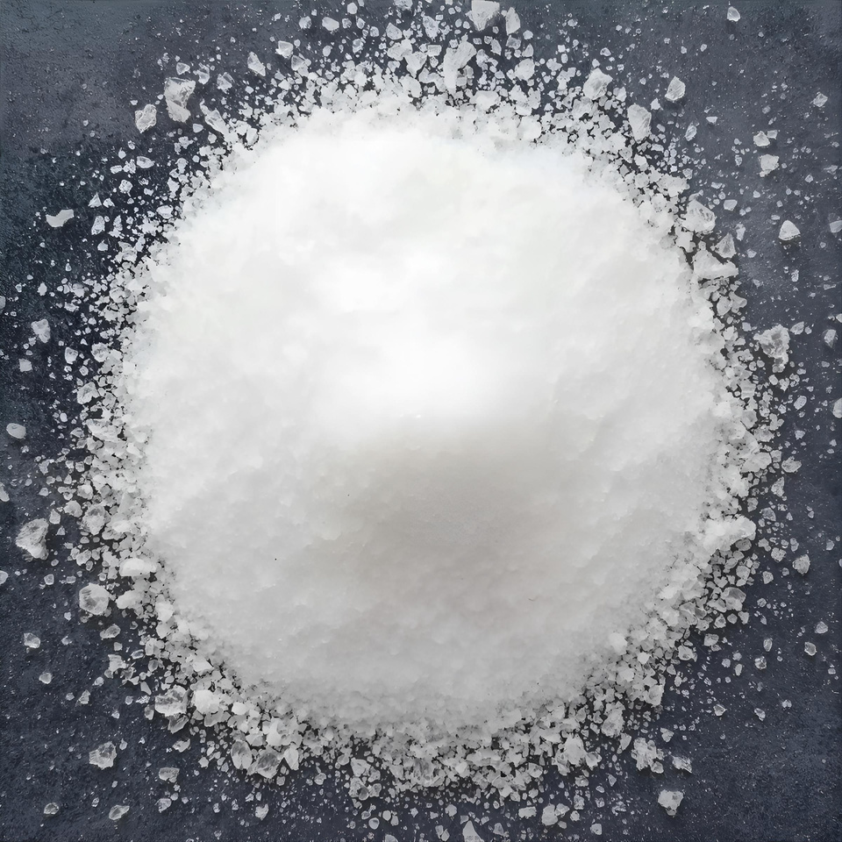
TEBAK UNSUR PENYUSUN!
GULA PASIR

Slide 4

TEBAK UNSUR PENYUSUN!

Slide 5
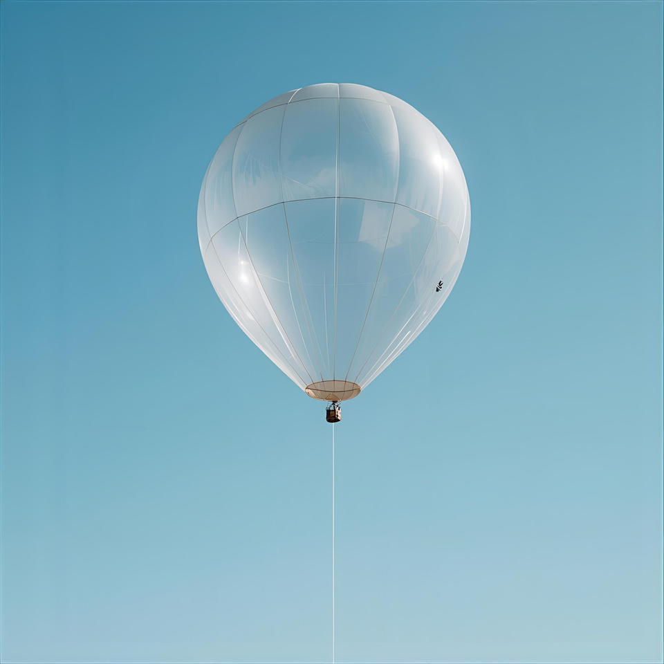
TEBAK UNSUR PENYUSUN!

